Slide 1
Relacja z wyjazdu Erasmus + do Walencji 2021 (staże)

Slide 2
Dwudziestu uczniów Zespołu Szkół Gastronomicznych wyjechało na trzytygodniowy staż w ramach projektu Erasmus + „Zagraniczny staż-dobra praca”. Nasi uczniowie mają okazję pracować od 26.07 do 16.08.2021r. w różnego rodzaju lokalach gastronomicznych w Walencji (Hiszpania). W tym czasie stażyści pogłębiają wiedzę na temat kuchni hiszpańskiej, zdobywają nowe doświadczenia zawodowe oraz zwiedzają miasto i jego atrakcje.
Poniżej przedstawiamy krótką relację z miejsc staży.

Slide 3
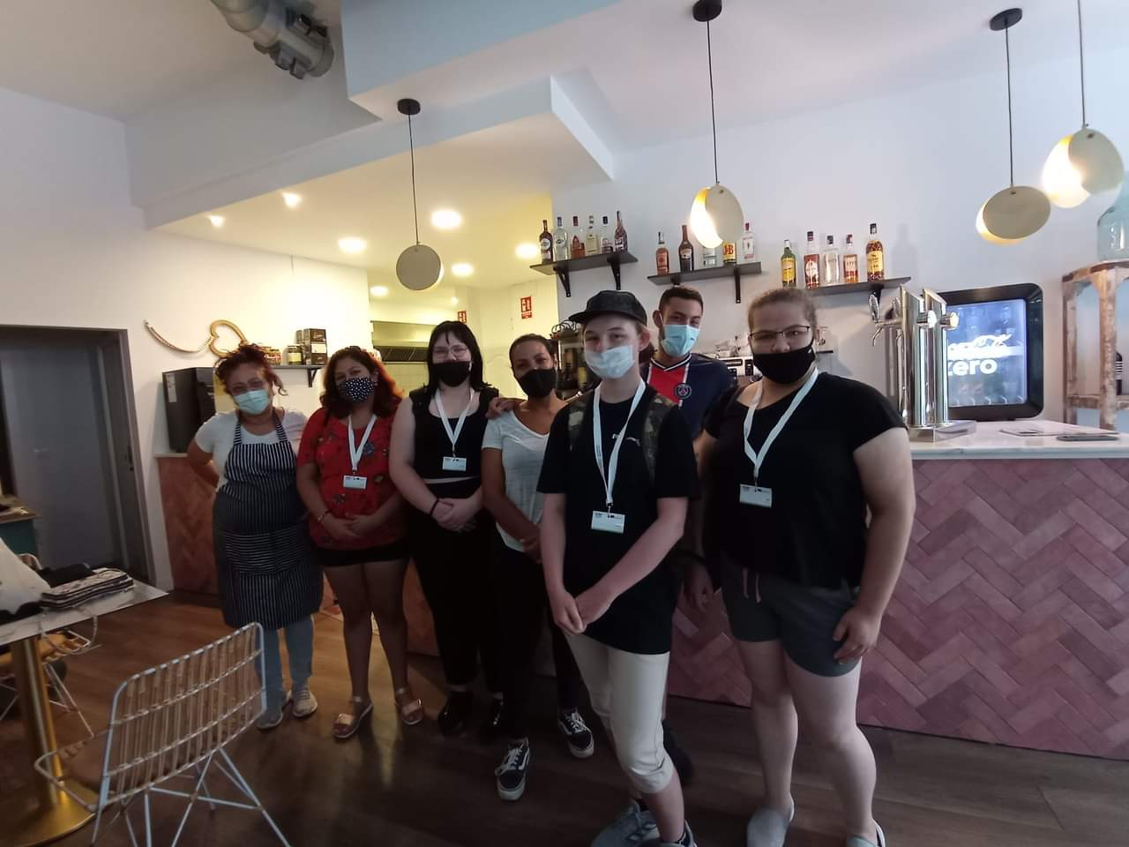
Dona’t el Plaer
Jest to mała, przutulna, rodzinna restauracja serwująca tapasy, kanapki, desery i kawy. Zostałyśmy tu przyjęte miło i serdecznie. Zarówno właściciele, jak i pracownicy stworzyli nam bardzo dobre warunki stażu.
Patrycja Lenczewska
Kaztenny Galez
Julia Kaliś
Karolina Kulesza

Slide 4
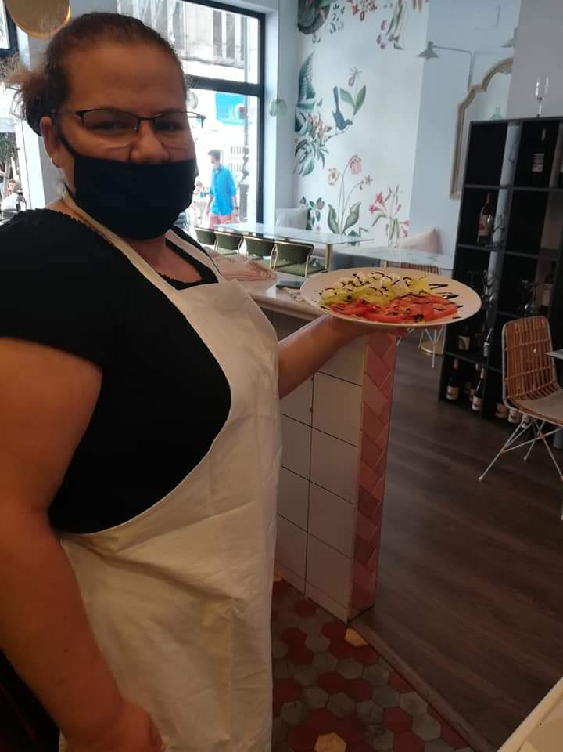
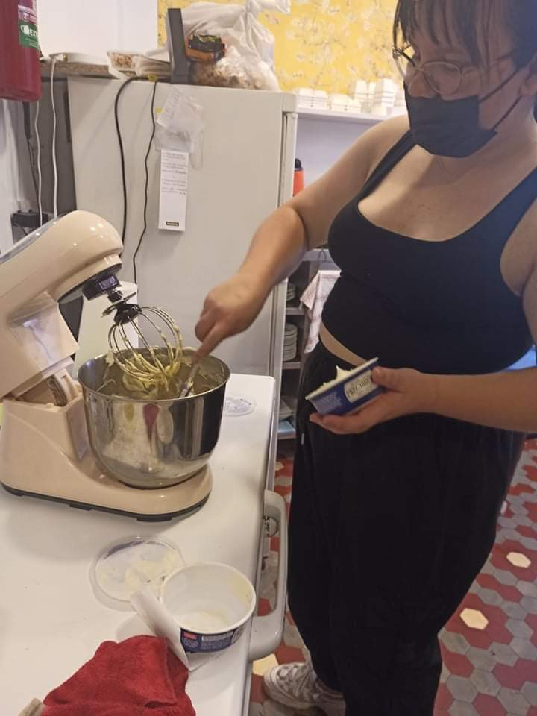
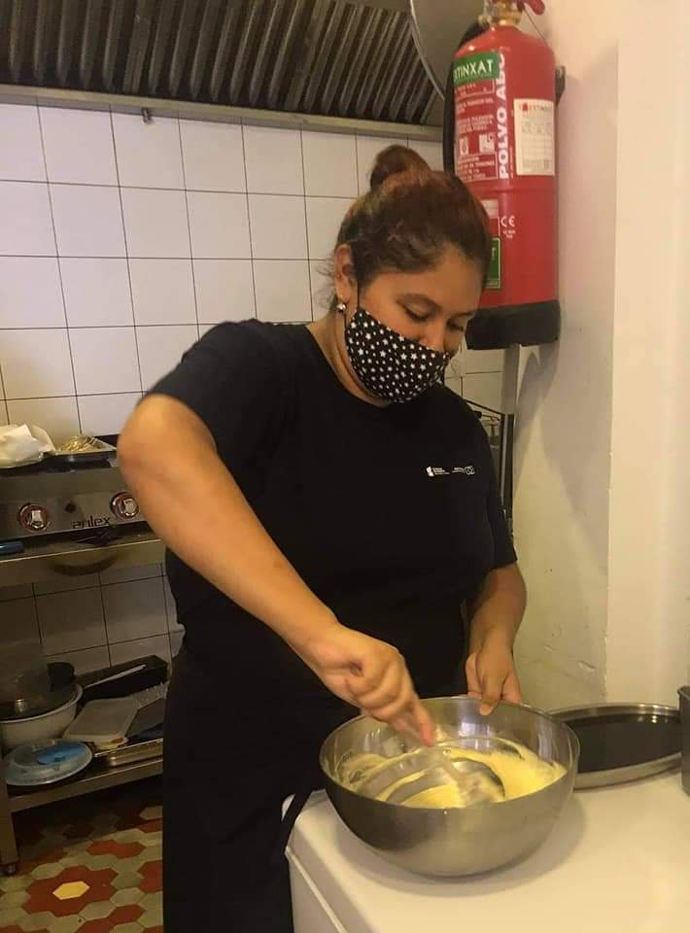
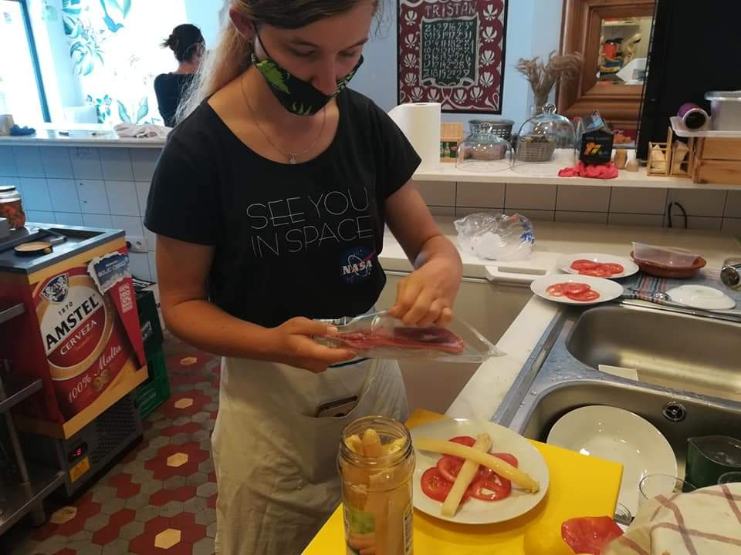

Slide 5
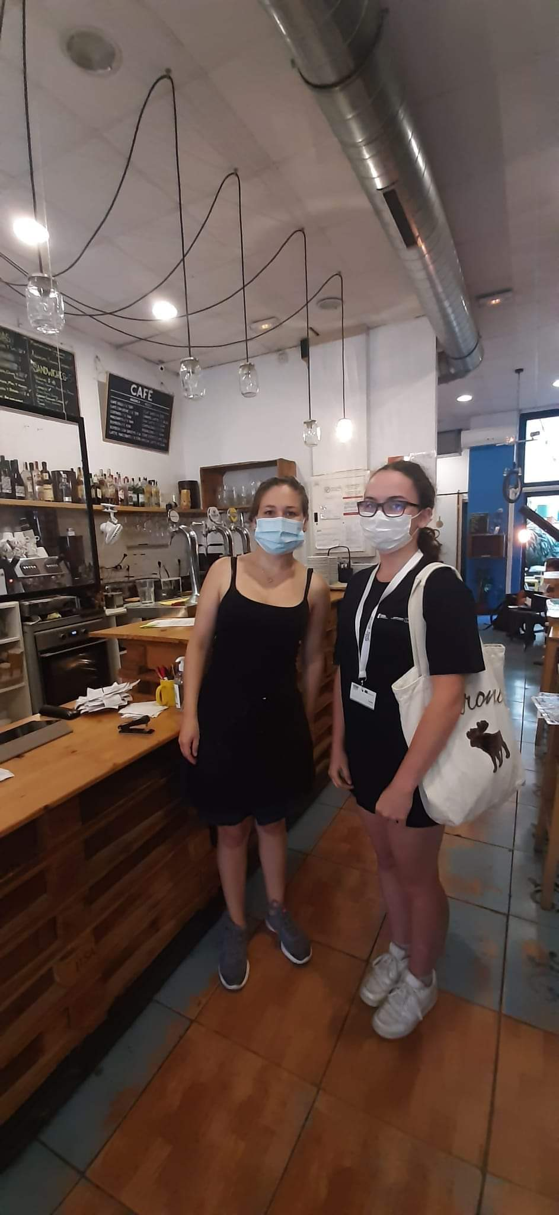
Cafe ArtySana
Nie jest to typowa restauracja, tylko kawiarnia. Można tu zjeść pyszne śniadanie, czy wypić dobrą kawę lub smoothie. Atmosfera tutaj jest bardzo przyjazna. Nasi hiszpańscy współpracownicy nauczyli nas, że praca w zgranym zespole zdecydowanie usprawnia jej rytm.
Julia Bebłot
Paulina Toczko

Slide 6
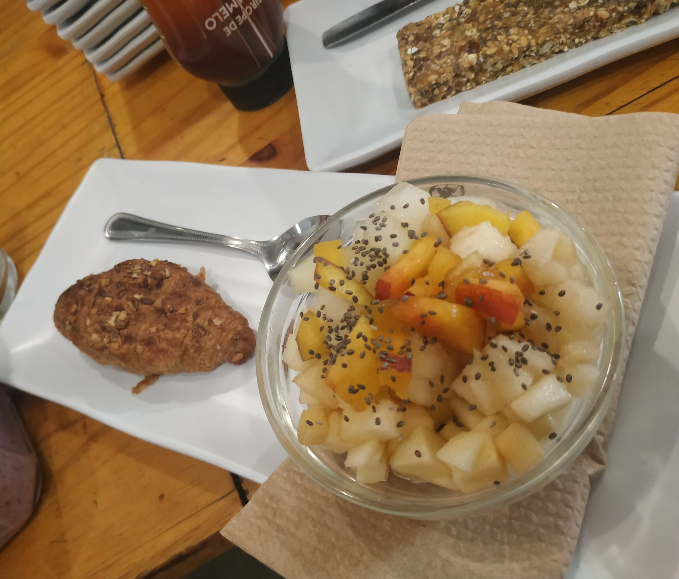
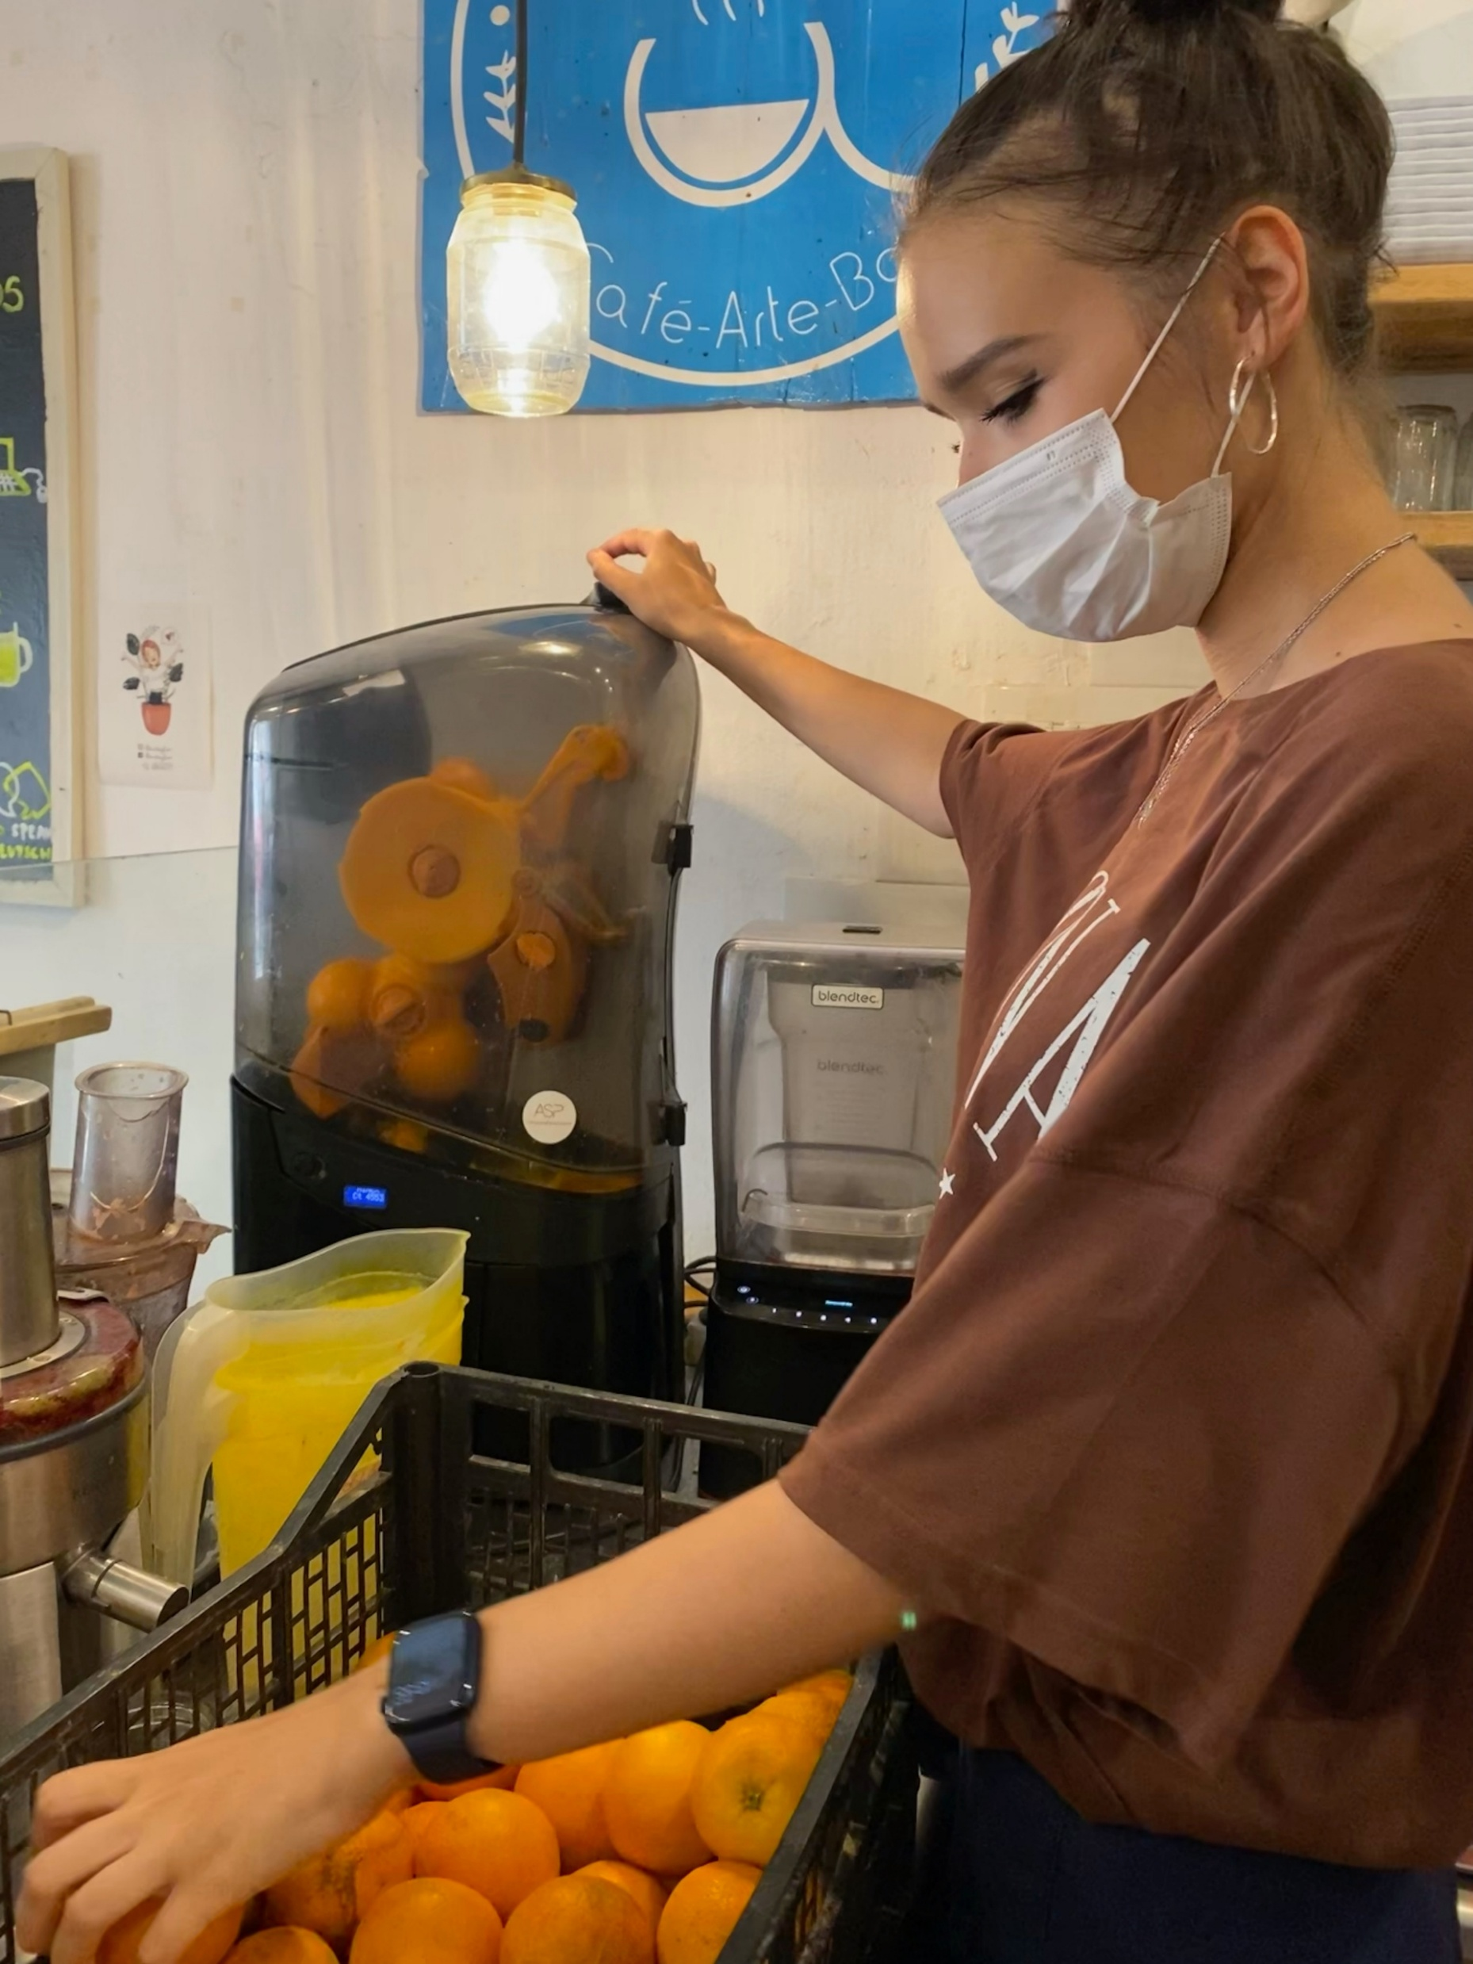
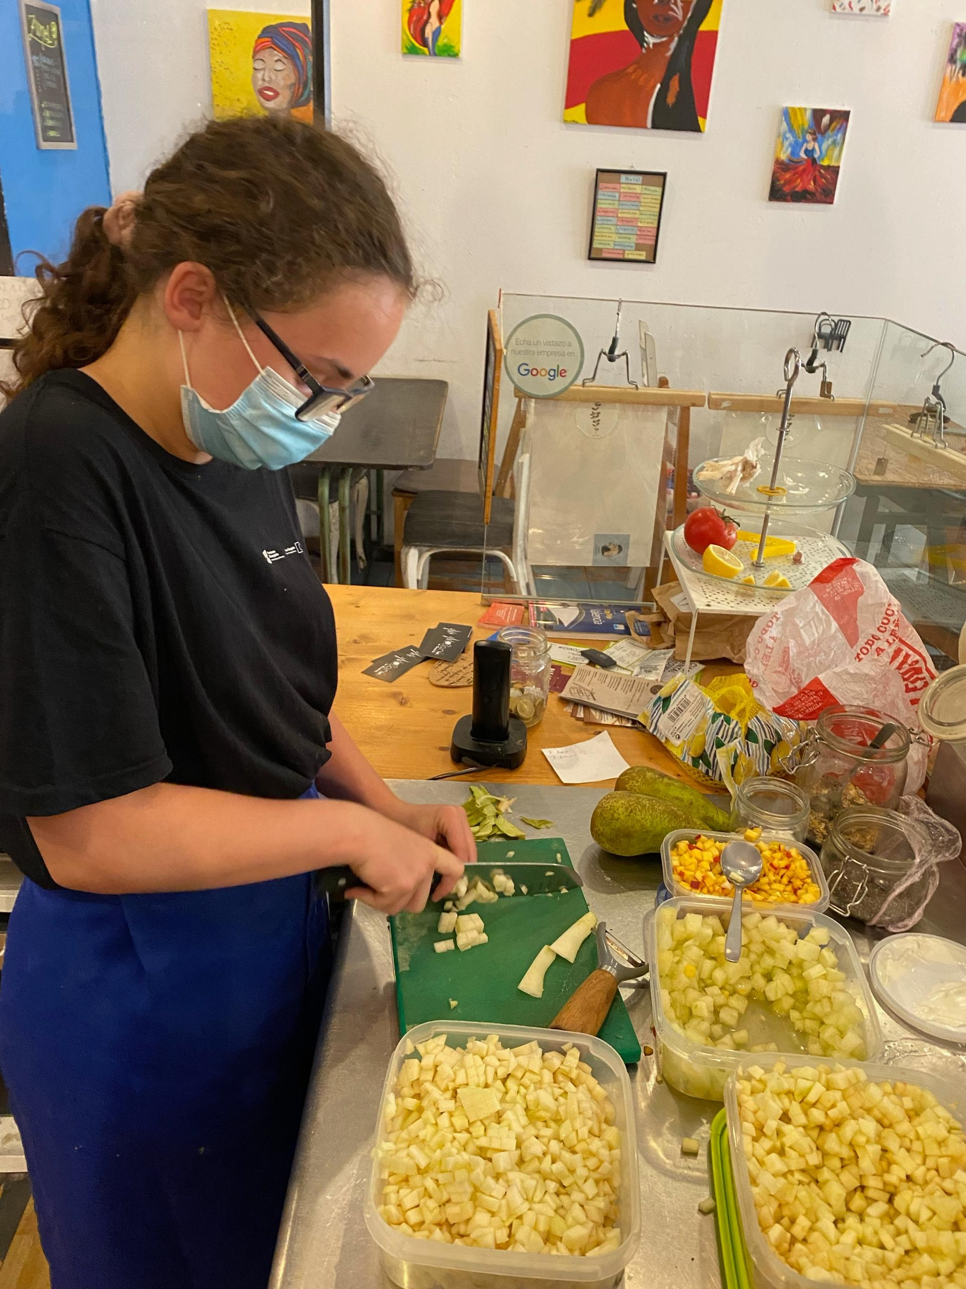
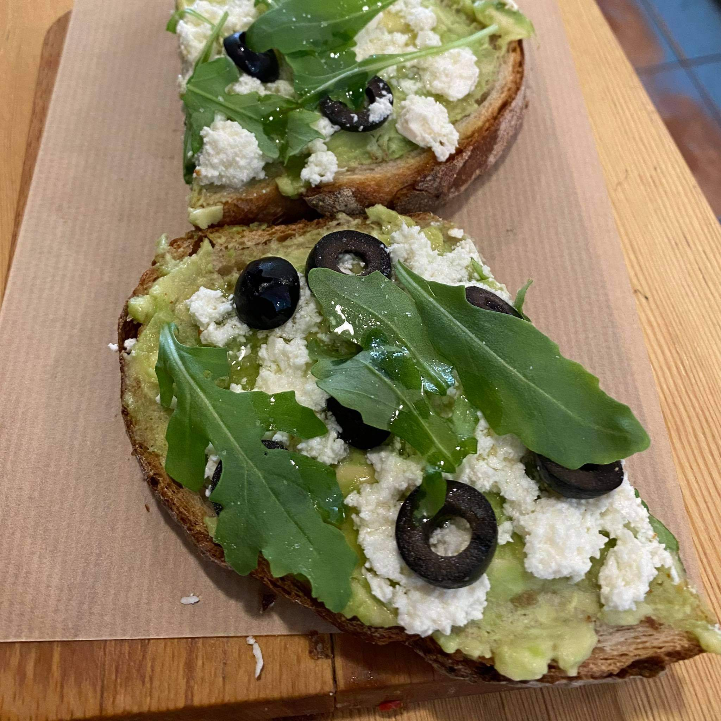

Slide 7
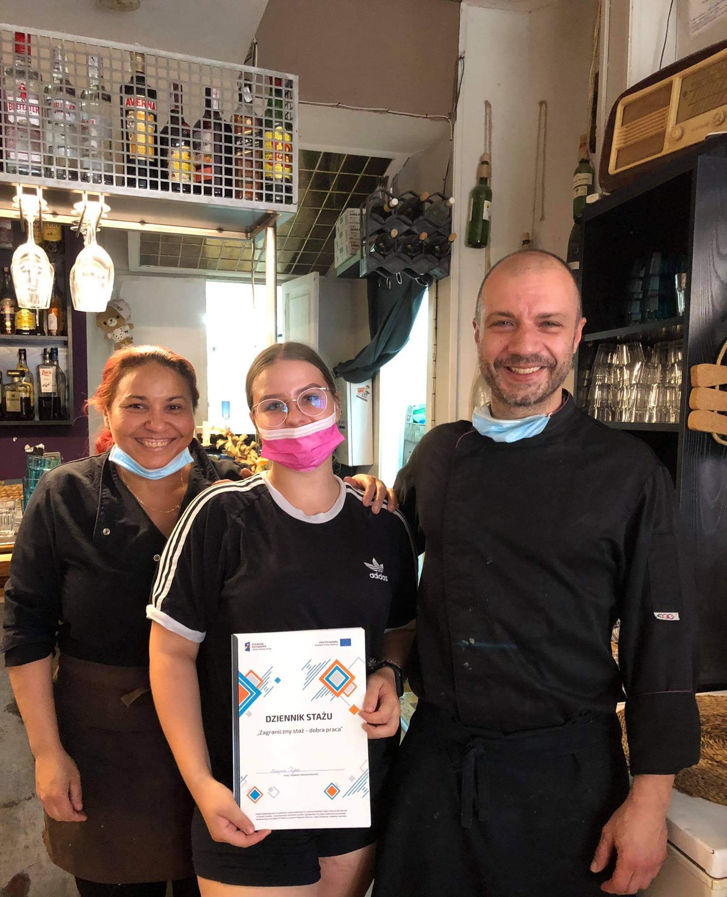
Restaurante Rincon 33
Restauracja serwuje dania kuchni śródziemnomorskiej, a głównym daniem w menu jest Paella. Potrawa ta jest podawana w różnych wariantach, więc każdy znajdzie coś dla siebie. Atmosfera w pracy jest bardzo przyjemna, a pracownicy chętnie dzielą się swoją wiedzą i doświadczeniem.
Małgorzata Pyrko

Slide 8
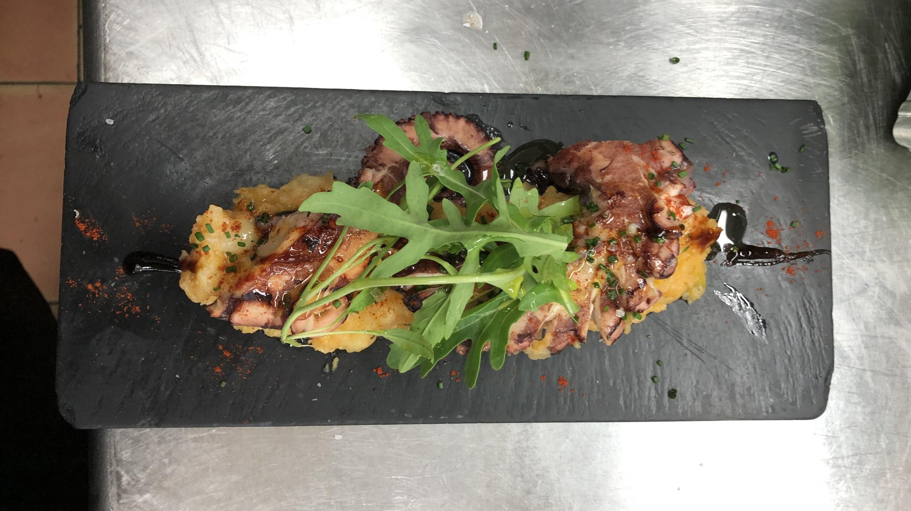
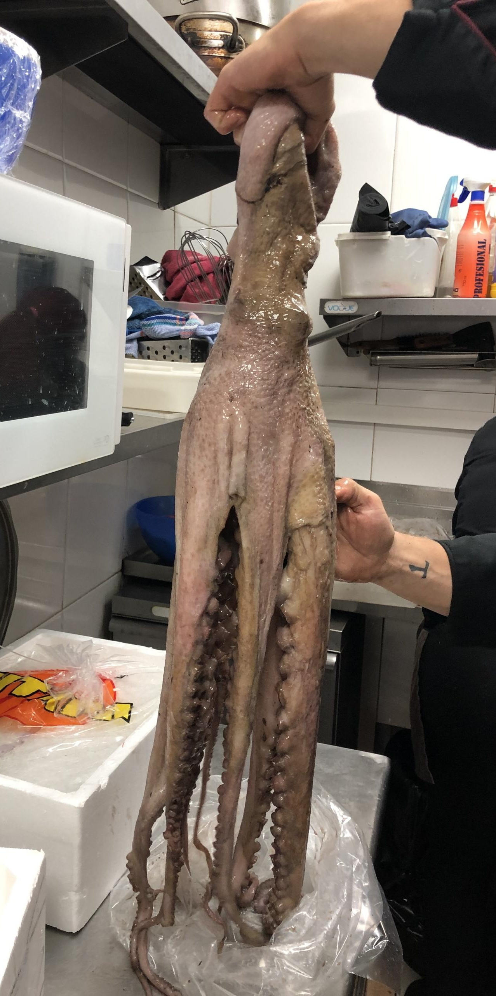
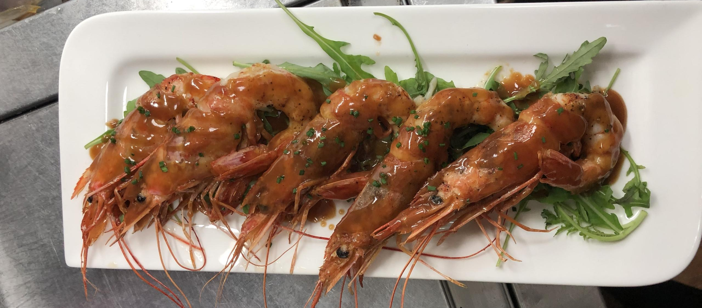

Slide 9
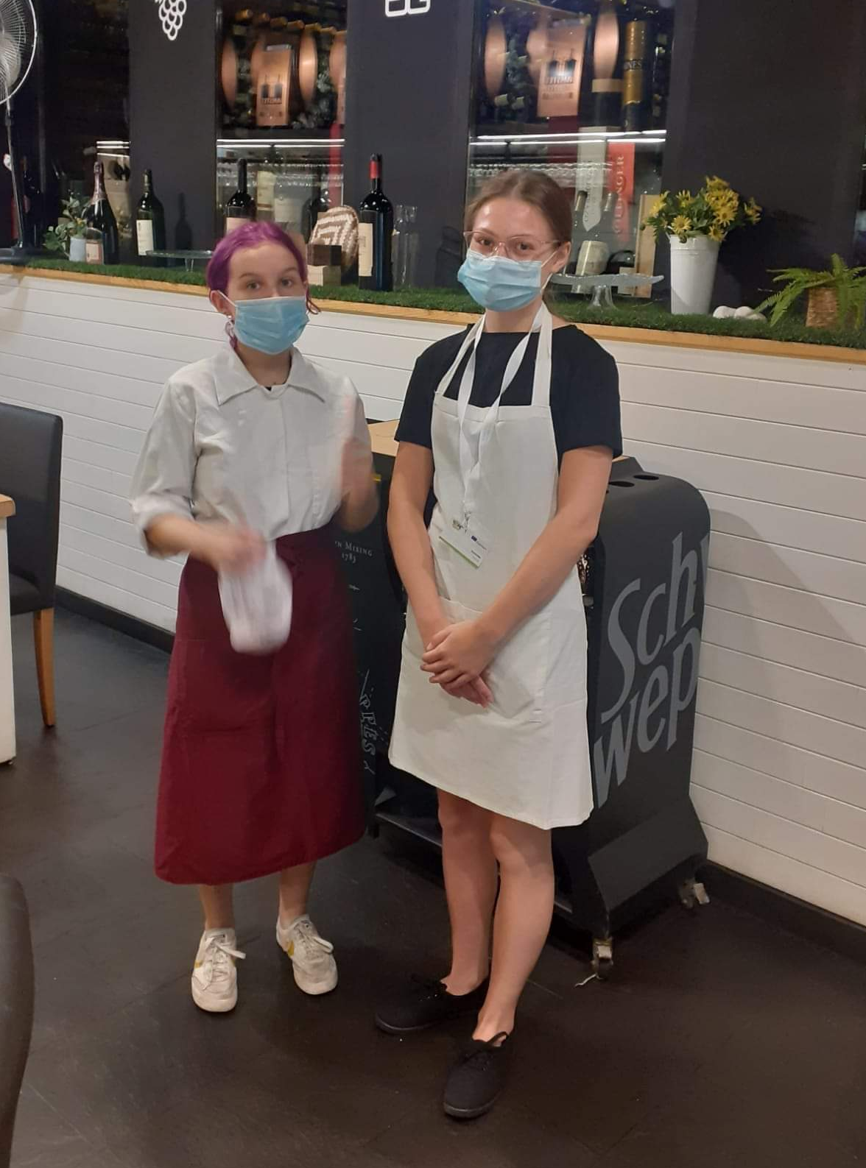
Puerta del Mar
Restauracja to eleganckie miejsce dla miłośników wykwintnych dań. Potrawy są przygotowywane z najwyższej jakości produktów. Otwartość oraz zaangażowanie pracowników sprawiają, że nasz staż przebiega w przyjaznej i ciepłej atmosferze.
Agnieszka Janczewska
Dominika Kołosowska

Slide 10
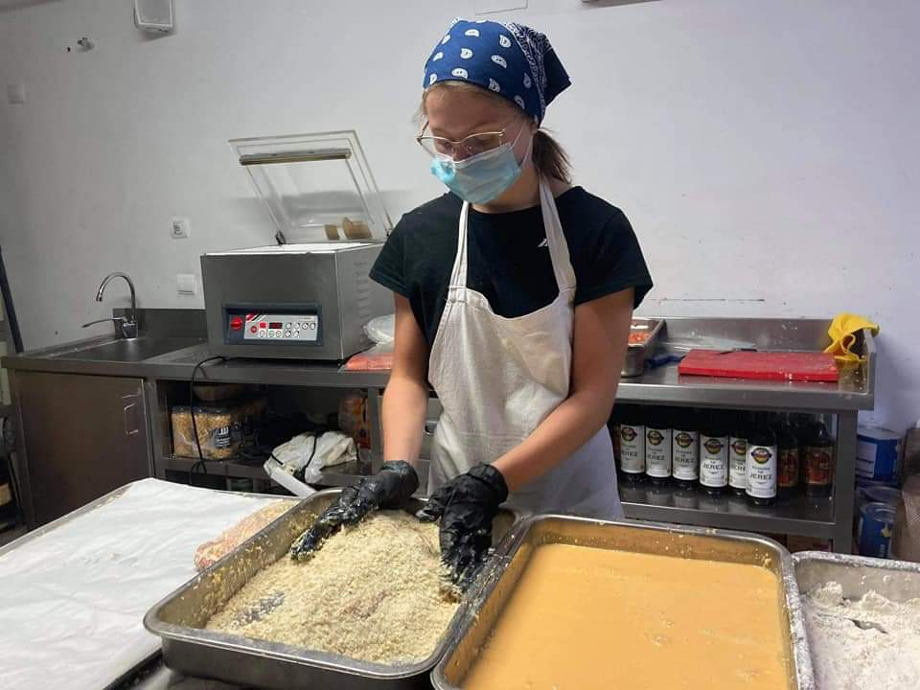
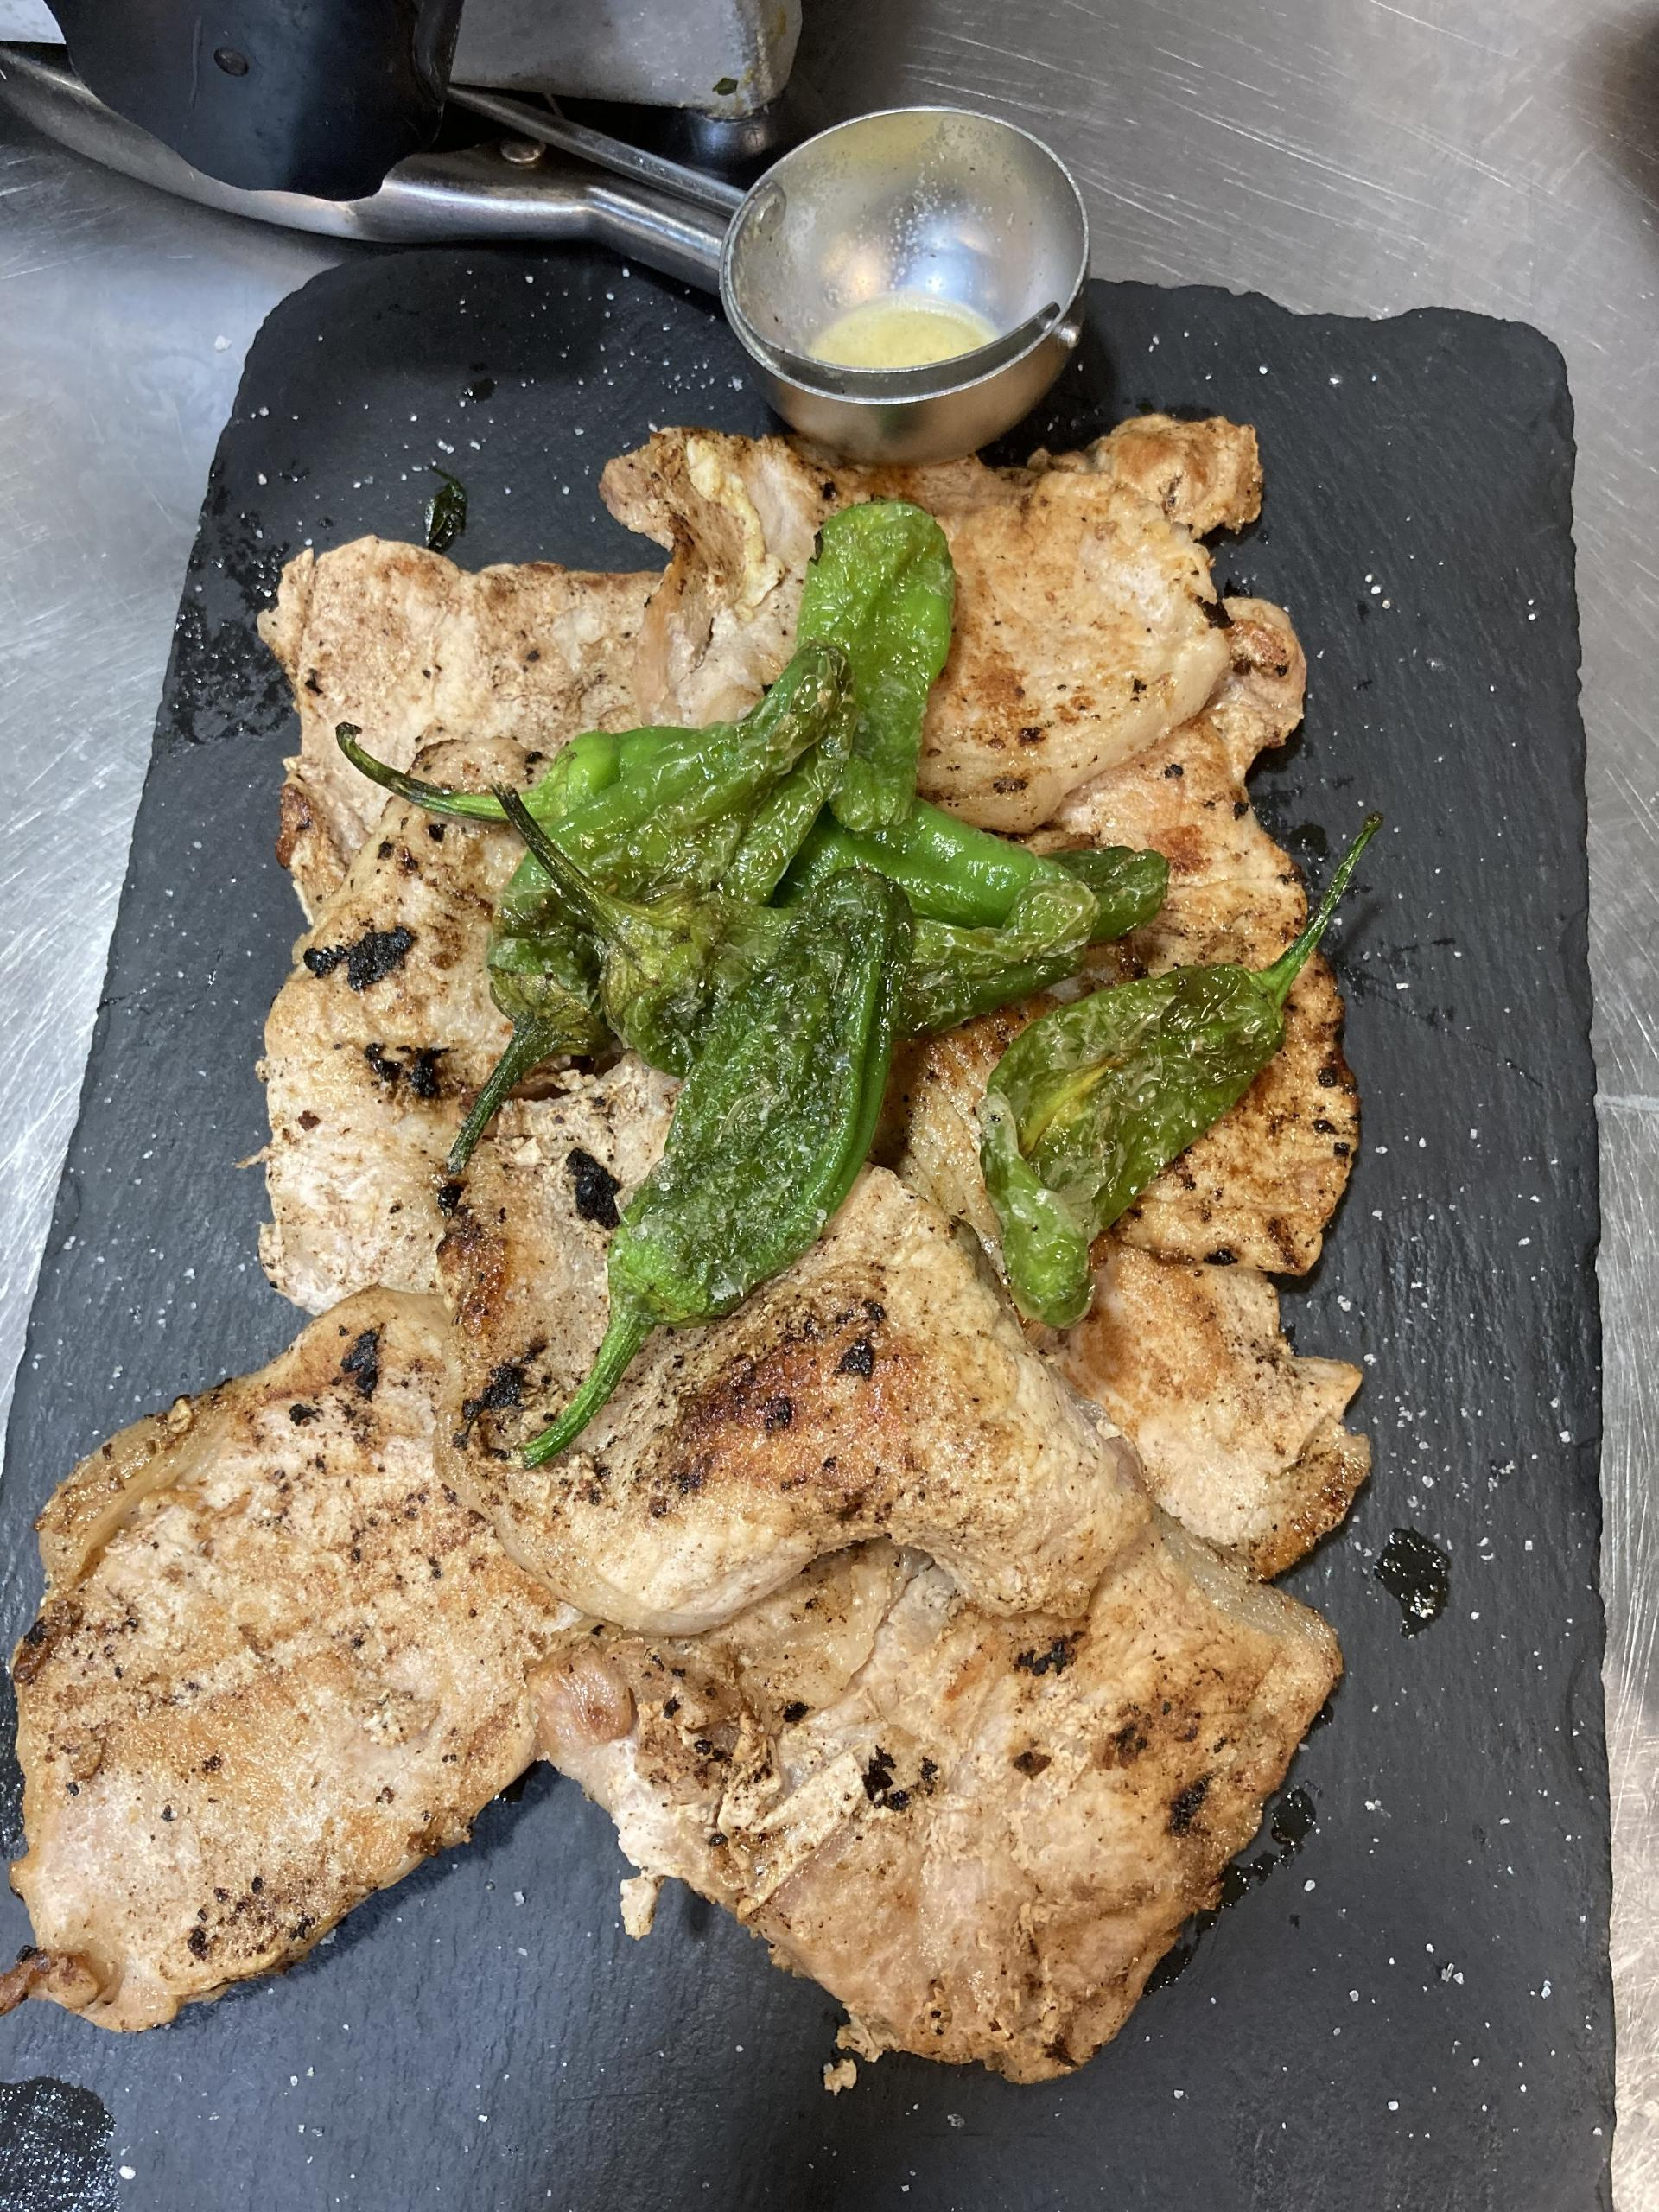
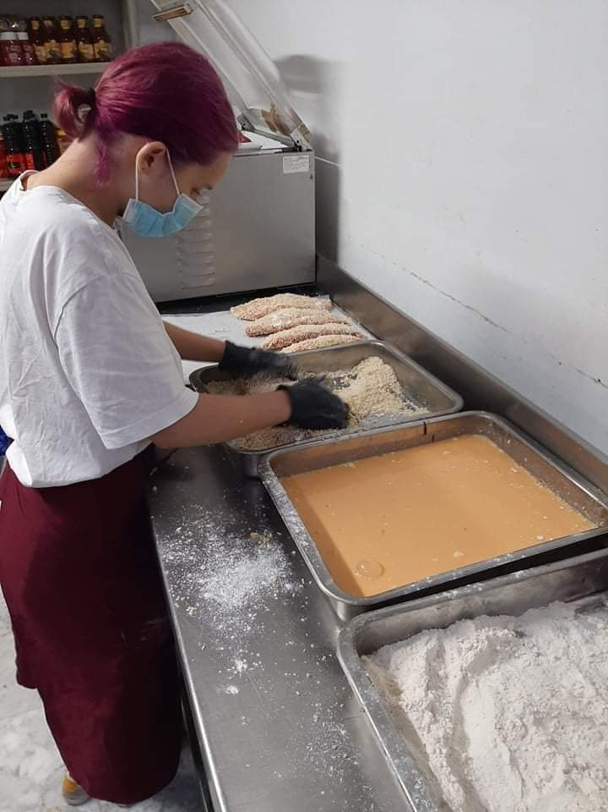
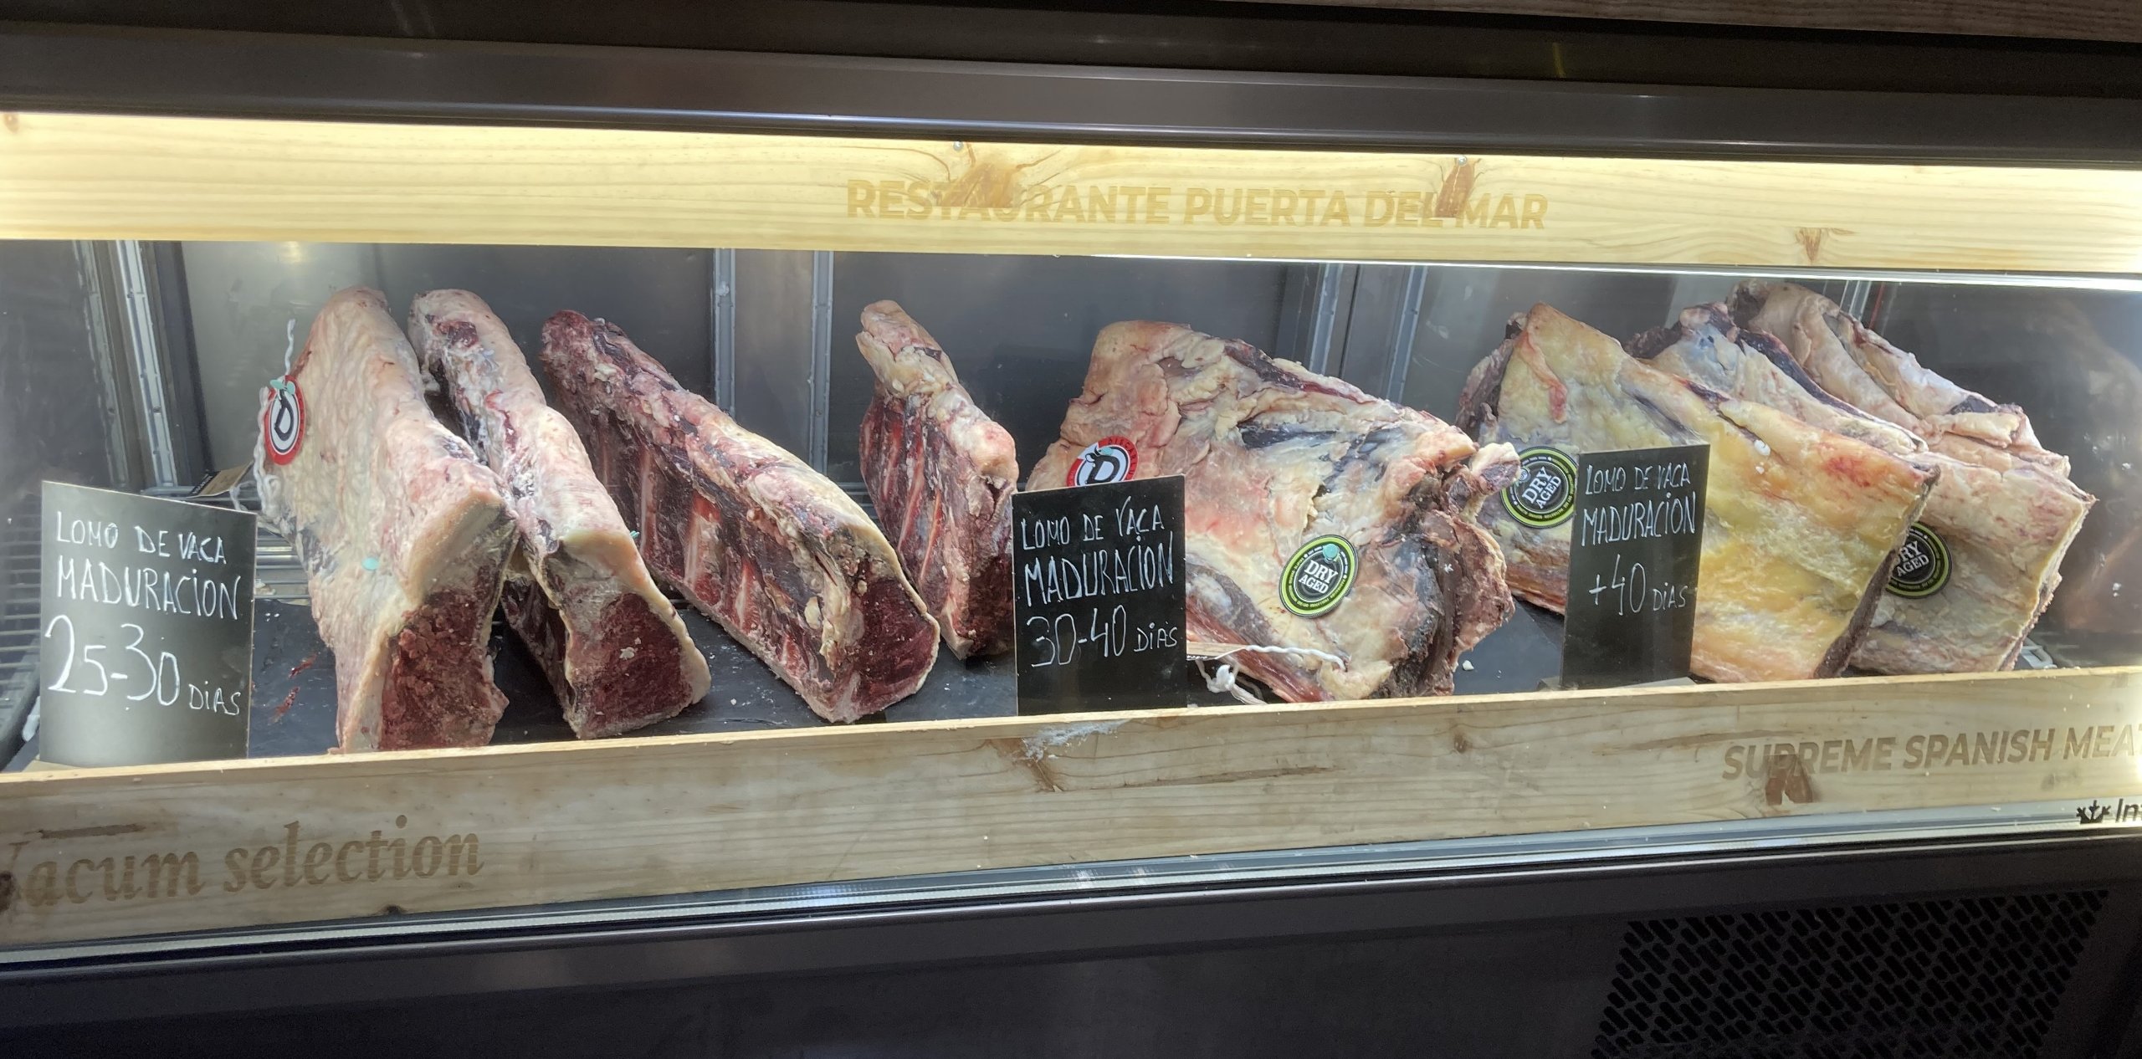

Slide 11
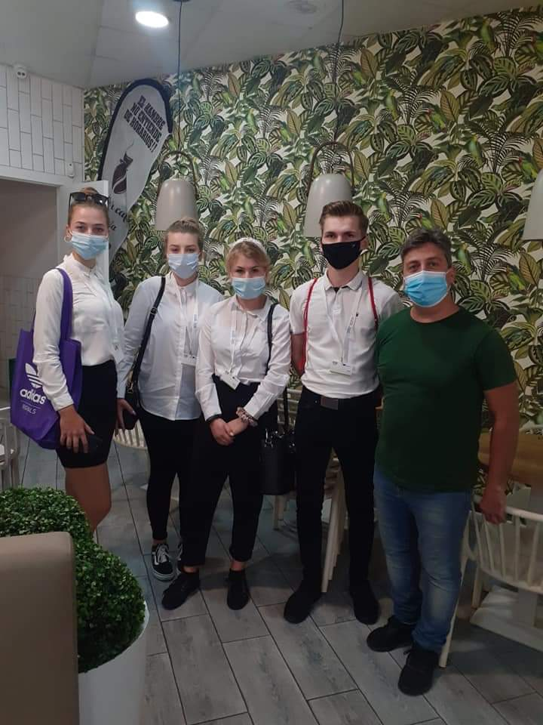
Mister Cafe
To kolejna rodzinna restauracja w Walencji. Podawane są w niej kawy, drinki, tapasy i dania obiadowe. Pod czujnym okiem właścicieli doskonalimy swoją pracę podczas obsługi konsumentów oraz pracy za barem.
Karolina Jatkowska
Klaudia Gogolewska
Martyna Sieńko
Michał Gryc

Slide 12
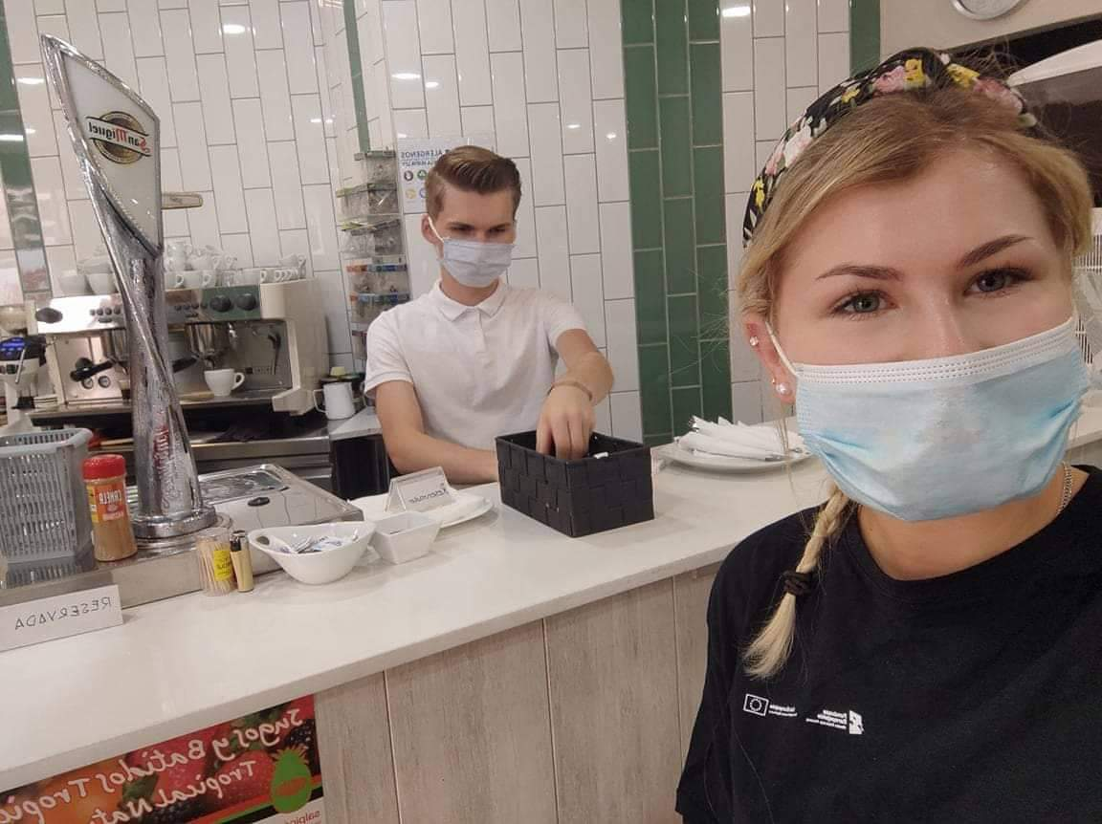
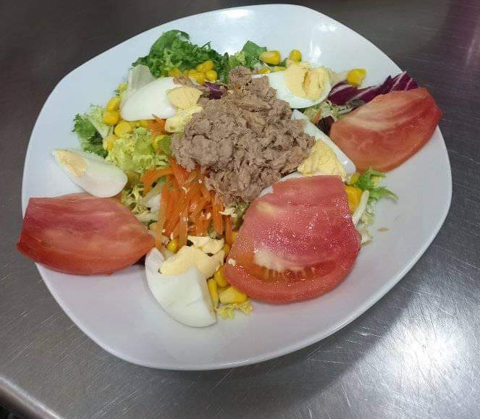

Slide 13
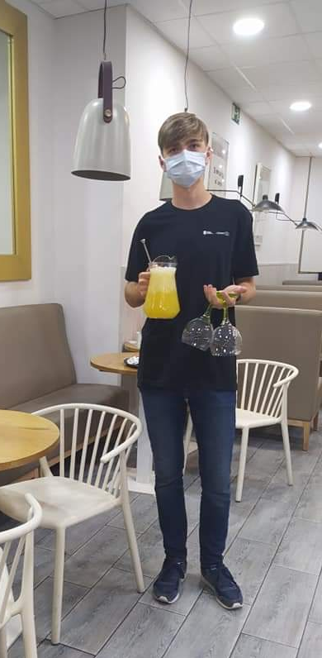
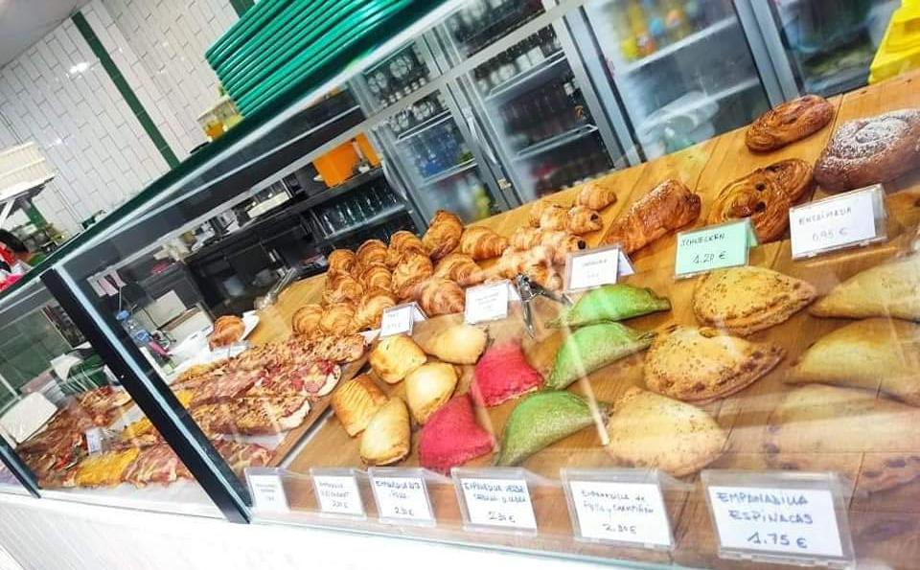

Slide 14
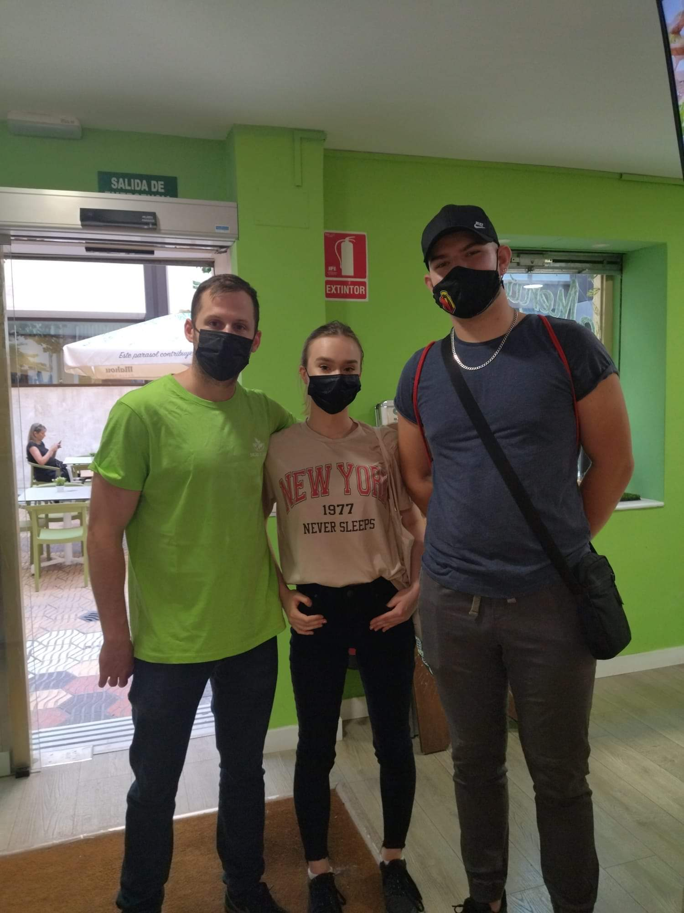
Salad Planet
Dania oparte są głównie na warzywach i owocach. Potrawy sporządzane są w obecności gości, które to sami mogą sobie skomponować. Głównie podawane są tu sałatki i wrappy. Na śniadanie można tu dostać kawę oraz bagietki z różnymi dodatkami.
Karolina Fiłoc
Kacper Radziszewski

Slide 15
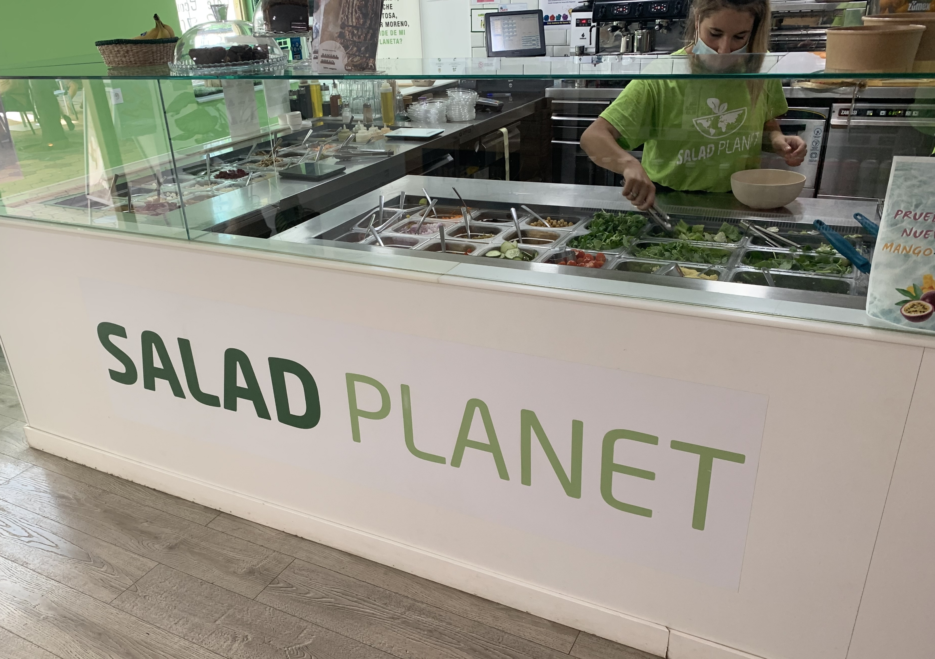
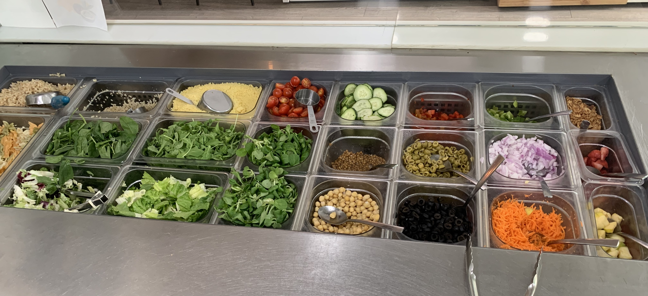

Slide 16
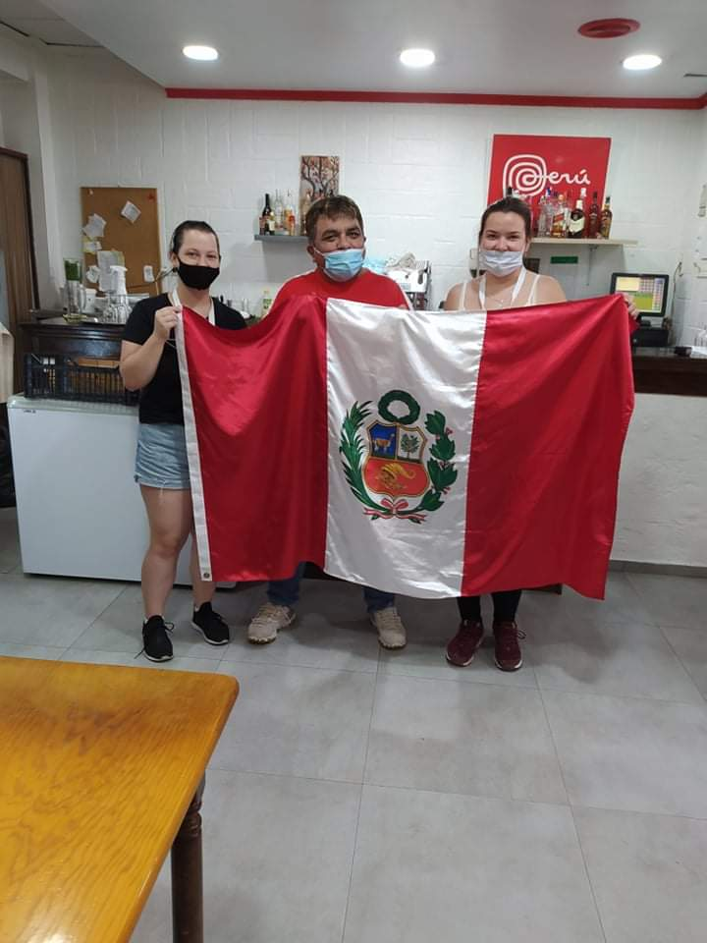
Restaurante Inka
Serwowane dania, jak i cały wystrój lokalu nawiązują do tradycji i kultury Peru. Najczęściej podawane dania w restauracji opieraja się na rybach, owocach morza, ziemniakach i przyprawach typowych dla tej kuchni.
Do naszych zadań zazwyczaj należy obróbka owoców morza.
Marta Charyło
Monika Borówko

Slide 17
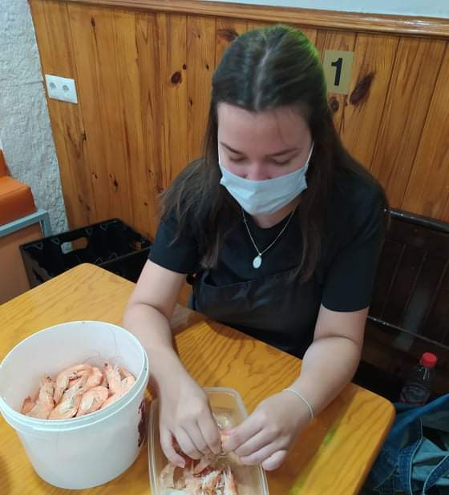
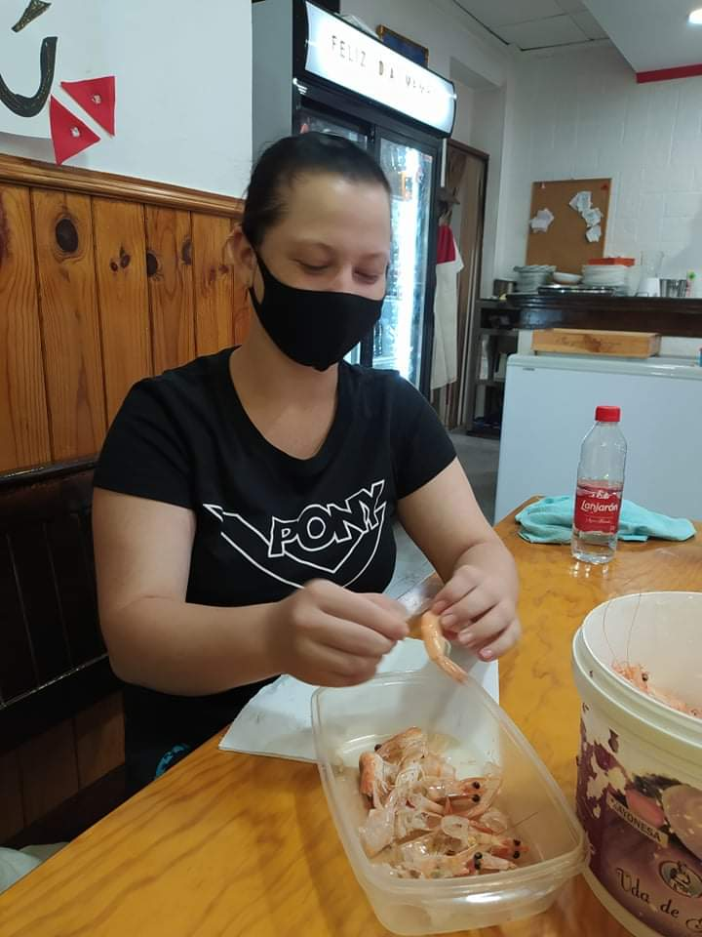

Slide 18
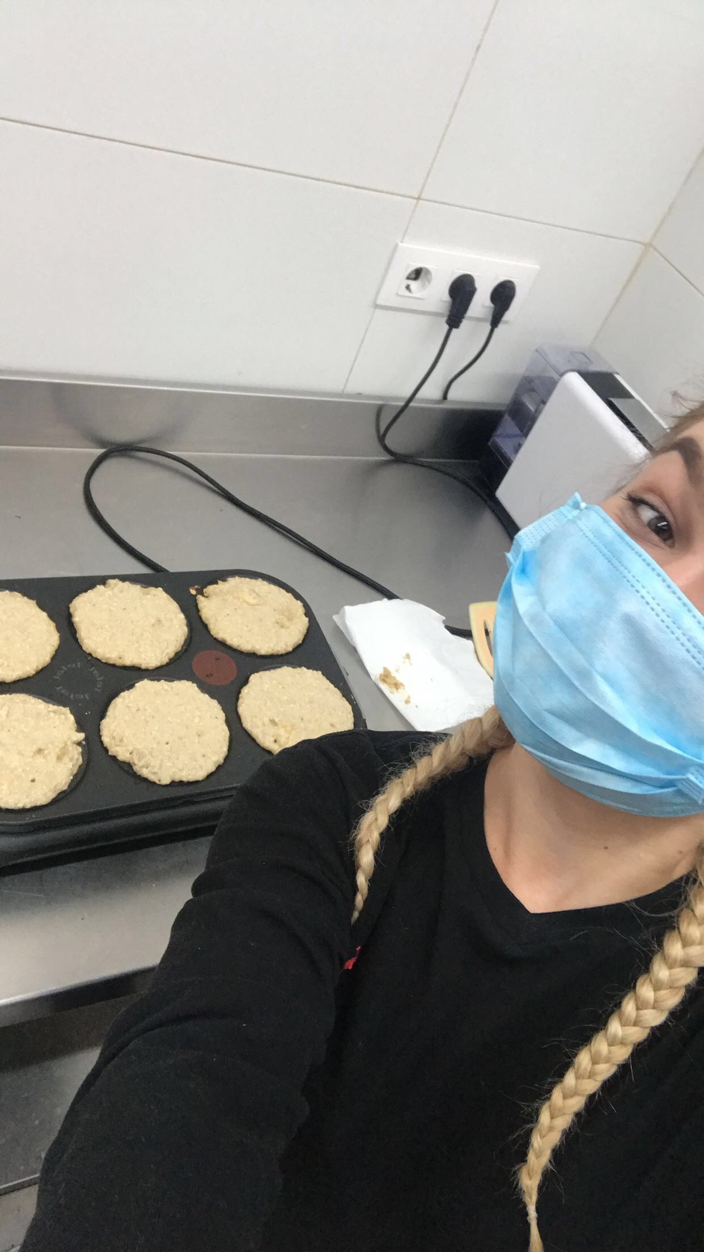
La Petite Brioche
To mała piekarnia, przytulna cukiernio-kawiarnia serwująca pieczywo, ciasta i nadziewane kanapki oraz świetną kawę. Do moich najczęściej wykonywanych zadań należy sporządzanie i dekorowanie ciast takich jak: oreo, red velvet, ciasto marchewkowe oraz tart ze słonym nadzieniem.
Natalia Kułak

Slide 19
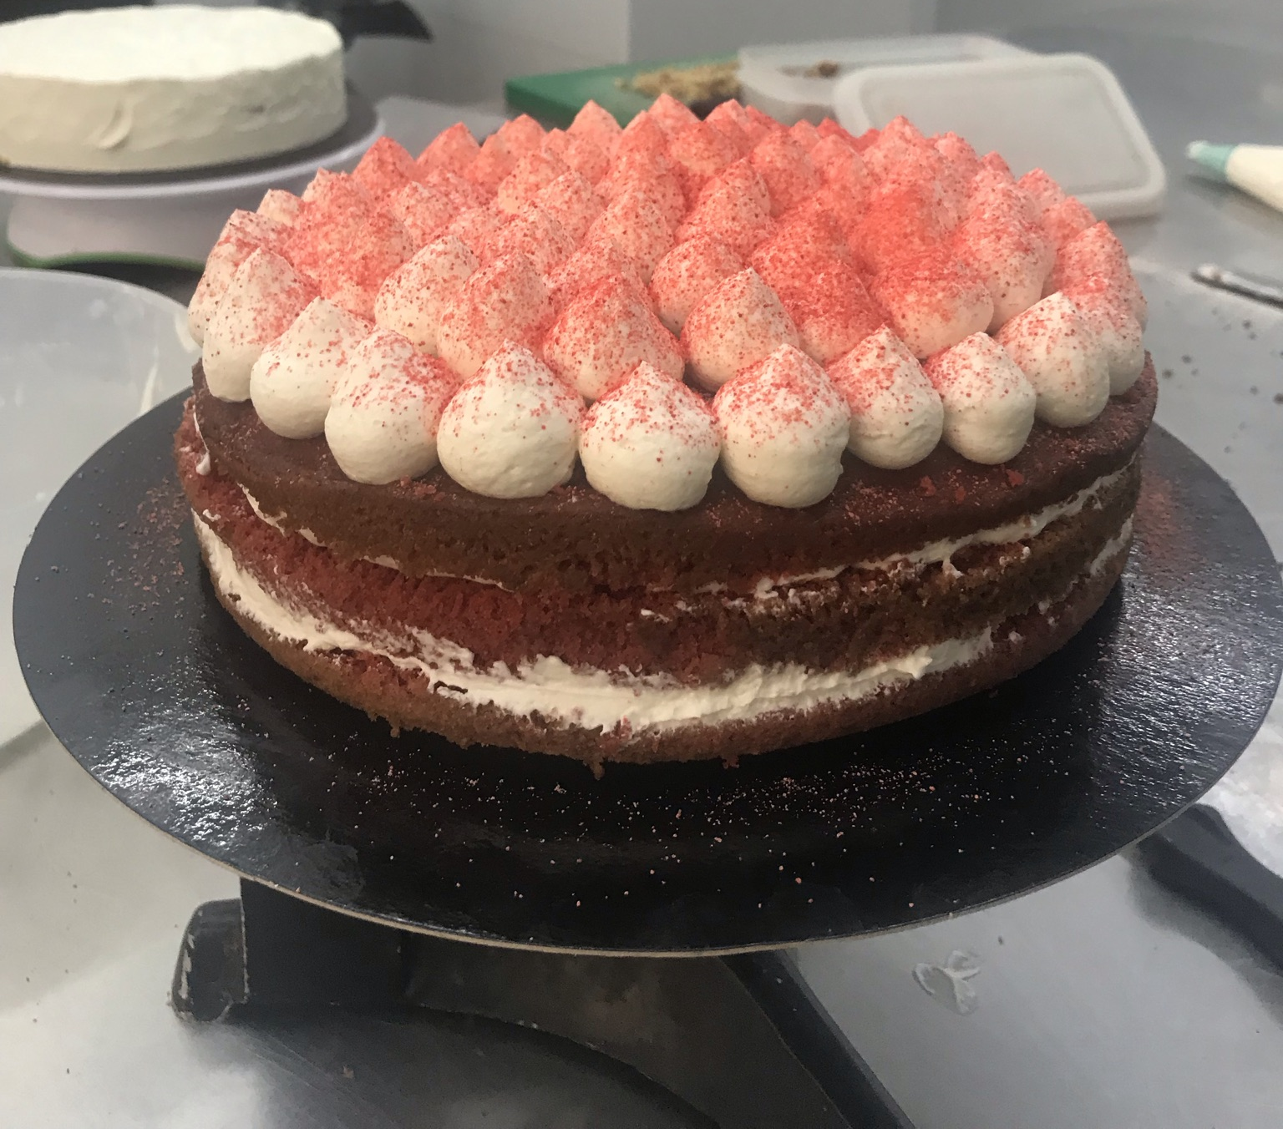
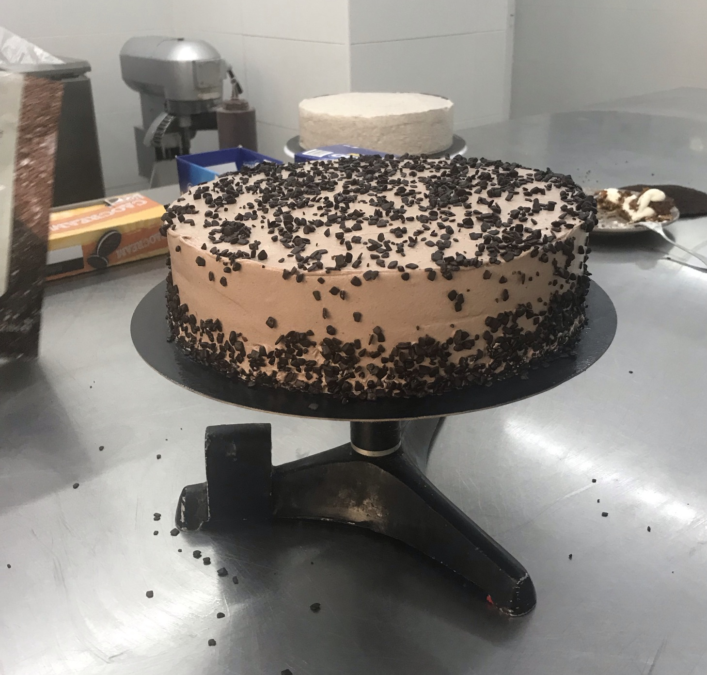

Slide 20
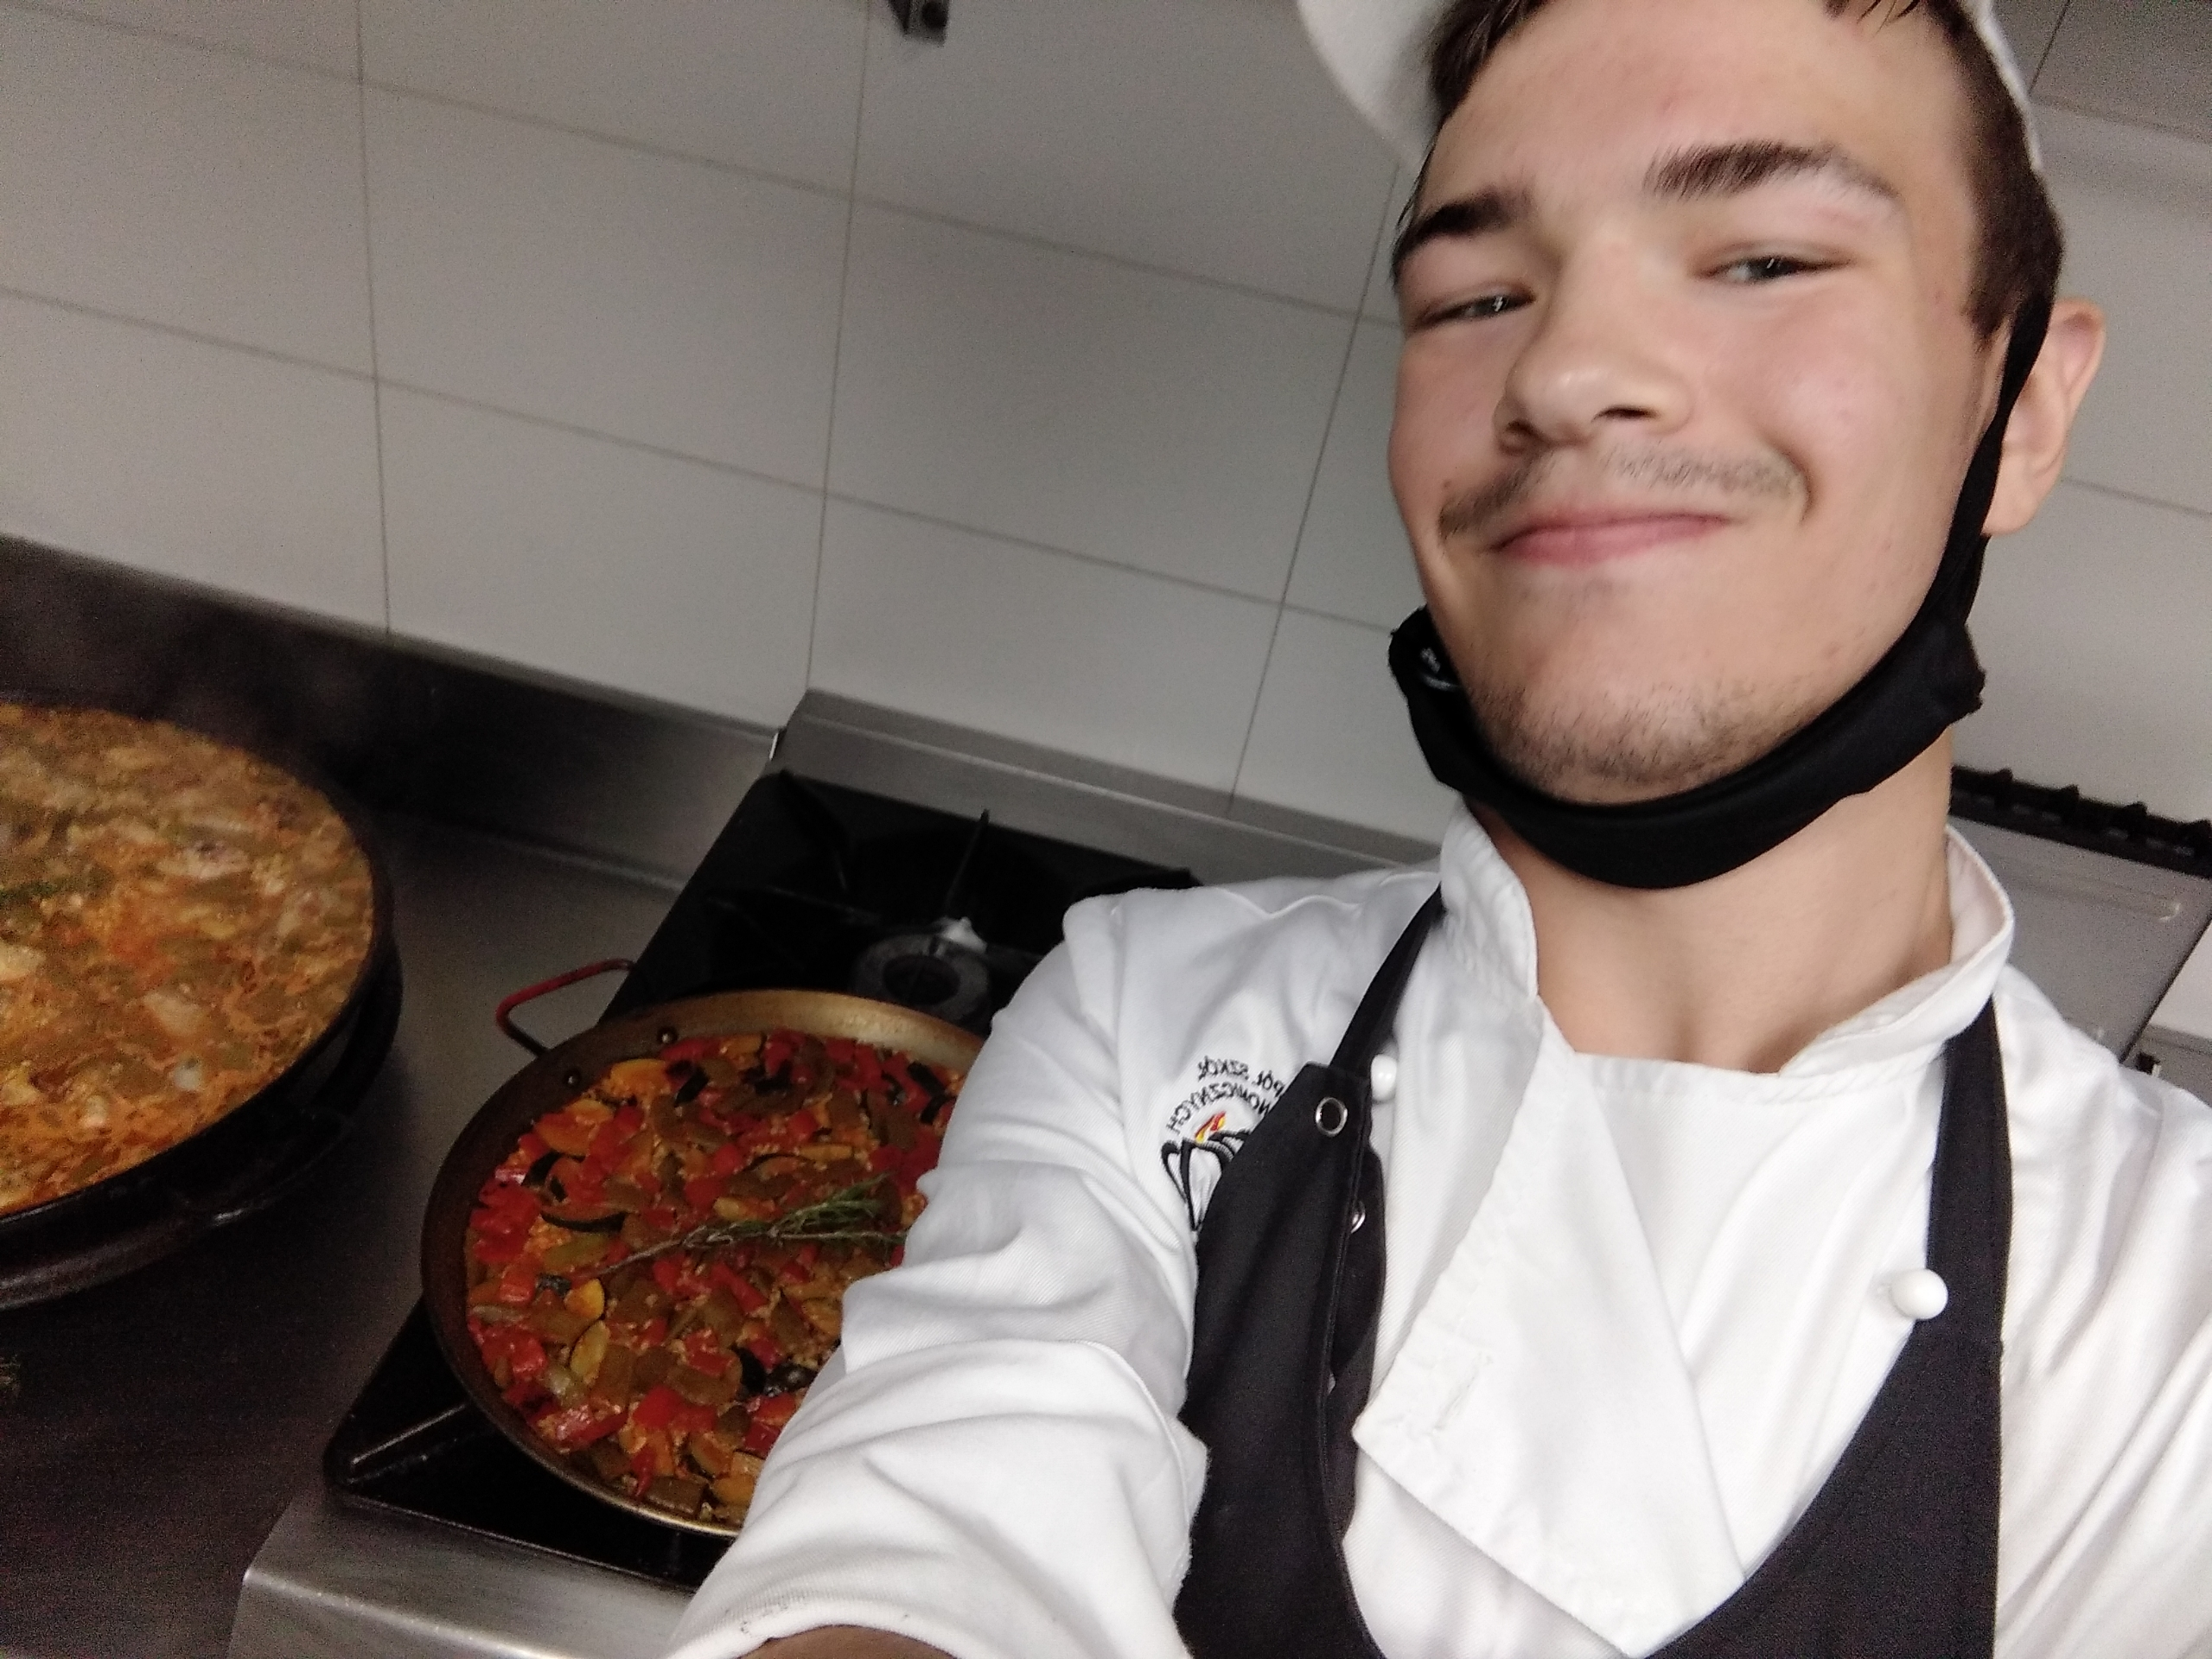
Restaurante Anou
Restauracja słynie z tradycyjnych potraw kuchni hiszpańskiej. Wszystkie dania sporządzane w lokalu podawane są w formie cateringu z dowozem.
Mateusz Kasjaniuk

Slide 21
